Slide 1
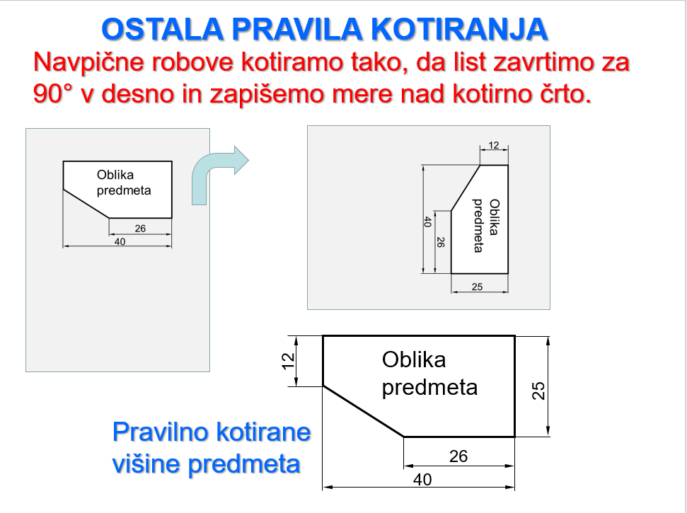
KOTIRANJE
Martin Knuplež,
OŠBI

Slide 2
KOTIRANJE
Kotiranje imenujemo vpisovanje mer ali kot, ki naj jih ima dokončno izdelan predmet.
Osnovna pravila pri kotiranju tehniških risb navaja standard SIST ISO 129.
OSNOVNI ELEMENTI KOTIRANJA
vidni rob
Oblika predmeta
pomožna kotirna črta
26
10 mm
40
7 mm
kotirna črta
2 mm
kotirna puščica
kotirna mera (kotirna številka)
dolžina 4 mm
širina 2 mm
v milimetrih – mm ne pišemo!, velikost 4 mm

Slide 3
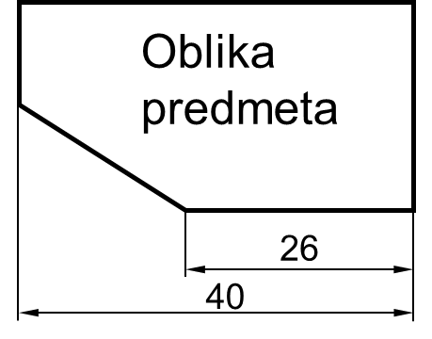
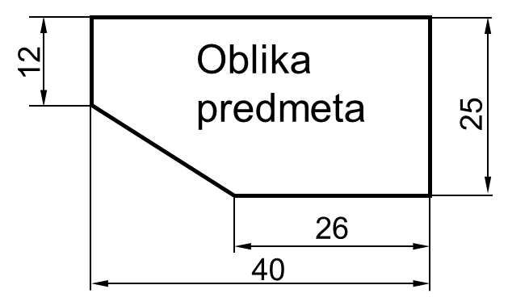
OSTALA PRAVILA KOTIRANJA
Navpične robove kotiramo tako, da list zavrtimo za 90° v desno in zapišemo mere nad kotirno črto.
12
Oblika predmeta
25
Pravilno kotirane višine predmeta
26
40

Slide 4
OSTALA PRAVILA KOTIRANJA
Na vidne robove ne smemo postavljati kotirnih črt!
26
26
30
30
napačno!
pravilno!

Slide 5
OSTALA PRAVILA KOTIRANJA
Na pomožne kotirne črte ne smemo postavljati kotirnih črt!
40
40
20
20
22
22
12
12
napačno!
pravilno!

Slide 6
OSTALA PRAVILA KOTIRANJA
Pomožne kotirne črte ne smejo sekati kotirnih črt, zato kotiramo najprej krajše robove in šele potem daljše!
20
40
40
20
10 mm od skrajnega
roba
22
22
12
12
napačno!
pravilno!

Slide 7
OSTALA PRAVILA KOTIRANJA
Pri kotiranju kratkih robov, podaljšamo kotirno črto in rišemo puščici z zunanje strani.
Pri kotiranju več zaporednih kratkih robov, rišemo kotirno piko, ki nadomesti dve kotirni puščici.
9
8
47
30
8

Slide 8
KOTIRANJE RAVNIH ROBOV
NALOGE:
1. Na kotirne črte vriši puščice in kotirno piko!
2. Zmeri dolžine robov in pravilno vpiši kotirne številke!
3. S črtami poveži izraze in dele na risbi:
- vidni rob
- pomožna kotirna črta
- kotirna črta
- kotirna pika
- kotirna puščica
- kotirna mera
4. Na risbi manjka ena kotirna črta. vriši jo in pripiši ustrezno kotirno mero!

Slide 9
KOTIRANJE KROGOV
presečišče dveh srednjic:
- točka, kamor zapičimo šestilo
- središče kroga
30
10 mm
8
8
30
Napačno kotiranje položaja kroga
Pravilno kotiranje položaja kroga
42
30
42
30
21
6.
12
27
74
74

Slide 10
KOTIRANJE LOKOV
51
R19
48
R7
98

Slide 11
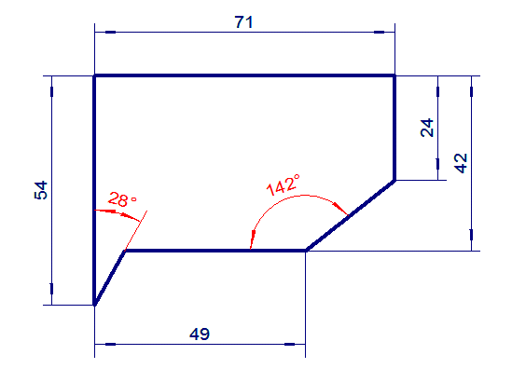
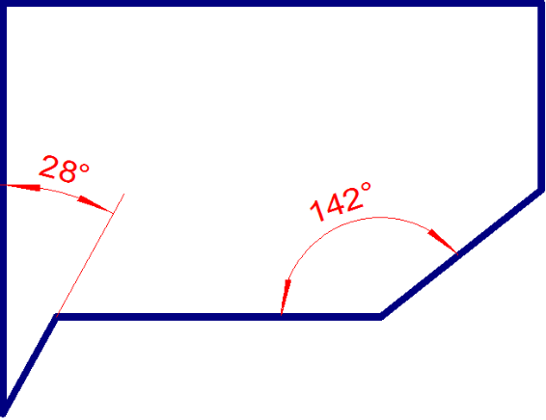
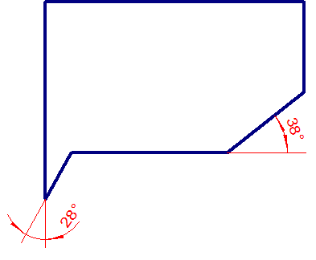
KOTIRANJE KOTOV

